Slide 2
A IMPORTÂNCIA DA PRIMEIRA CONFERÊNCIA DAS PARTES
Sérgio Carvalho
Missão de Portugal junto das Nações Unidas em Nova Iorque

Slide 3
A IMPORTÂNCIA DA PRIMEIRA CONFERÊNCIA DAS PARTES
Artigo 47(2)
“A primeira reunião da Conferência das Partes é convocada pelo Secretário-Geral das Nações Unidas até um ano após a entrada em vigor deste Acordo (...)”.

Slide 4
A IMPORTÂNCIA DA PRIMEIRA CONFERÊNCIA DAS PARTES
Porquê relevante?
Processo preparatório
Perspetivas dos países CPLP

Slide 5
A IMPORTÂNCIA DA PRIMEIRA CONFERÊNCIA DAS PARTES
Porquê relevante?
Momento politicamente significativo
Mas sobretudo...
Reunião fundamental para efeitos de operacionalização do Acordo e consolidação da sua arquitetura institucional

Slide 6
A IMPORTÂNCIA DA PRIMEIRA CONFERÊNCIA DAS PARTES
Que decisões na primeira COP?
Artigo 47(4)
“A Conferência das Partes tem de adotar, por consenso, na sua primeira reunião, o seu regulamento interno e o dos seus órgãos subsidiários, as regras financeiras que regem o seu financiamento e o financiamento do secretariado e de quaisquer órgãos subsidiários e, posteriormente, o regulamento interno e as regras financeiras aplicáveis a qualquer outro órgão subsidiário que venha a criar (...)”.

Slide 7
A IMPORTÂNCIA DA PRIMEIRA CONFERÊNCIA DAS PARTES
Que decisões na primeira COP?
i) Periodicidade das COPs
Artigo 47(2)
“A primeira reunião da Conferência das Partes é convocada pelo Secretário-Geral das Nações Unidas até um ano após a entrada em vigor deste Acordo. Posteriormente, as reuniões ordinárias da Conferência das Partes são realizadas a intervalos regulares a determinar pela Conferência das Partes (...)”.

Slide 8
A IMPORTÂNCIA DA PRIMEIRA CONFERÊNCIA DAS PARTES
Que decisões na primeira COP?
ii) Sede do Secretariado
Artigo 50(1)
“É criado um secretariado. Na sua primeira reunião, a Conferência das Partes tem de criar as condições necessárias para o seu funcionamento, incluindo a decisão sobre a sua sede”.

Slide 9
A IMPORTÂNCIA DA PRIMEIRA CONFERÊNCIA DAS PARTES
Que decisões na primeira COP?
iii) Mandato e modalidades de funcionamento (e número de membros) dos órgãos subsidiários
Artigo 46(2)
“O mandato e as modalidades de funcionamento do comité [para o reforço de capacidades e transferência de tecnologia marinha] são decididos pela Conferência das Partes na sua primeira reunião”.
Artigo 49(2) - Órgão Científico e Técnico ++
Artigo 55(3) - Comité de Implementação e de Controlo do Cumprimento das Normas
Artigo 15(2) - Comité de Acesso e Partilha dos Benefícios (?)
Artigo 51(2) - Clearing-House Mechanism (?)
Artigo 52(14) Comité Financeiro para os Recursos Financeiros (?)

Slide 10
A IMPORTÂNCIA DA PRIMEIRA CONFERÊNCIA DAS PARTES
Que decisões na primeira COP?
iv) Mecanismos financeiros
Artigo 52(10)
“A Conferência das Partes e o Fundo para o Ambiente Mundial têm de acordar, na primeira reunião da Conferência das Partes, em mecanismos para efetivar os números anteriores”.
Artigo 52(11) – “Objetivo inicial de mobilização de recursos” (?)

Slide 11
A IMPORTÂNCIA DA PRIMEIRA CONFERÊNCIA DAS PARTES
Que decisões na primeira COP?
v) Orçamento
Artigo 47(6)(e))
“A Conferência das Partes tem de acompanhar e avaliar a implementação deste Acordo e, para o efeito, tem de:
e) Adota[r] um orçamento por maioria de três quartos das Partes presentes e votantes, se todos os esforços para chegar a um consenso tiverem sido esgotados, com a frequência e para o período financeiro por ela determinados; (...)”.
Artigo 14(6) – Contribuições para o fundo especial criado pelo Artigo 52

Slide 12
A IMPORTÂNCIA DA PRIMEIRA CONFERÊNCIA DAS PARTES
2) Processo preparatório
Redação dos projetos de documentos que compete aprovar na COP
Discussão sobre aspetos institucionais que compete decidir
Negociação dos compromissos necessários à tomada de decisões

Slide 13
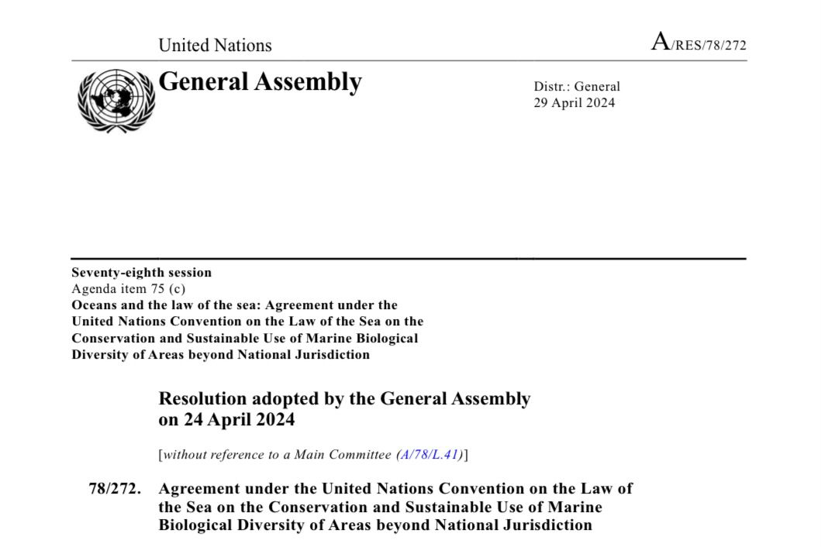
A IMPORTÂNCIA DA PRIMEIRA CONFERÊNCIA DAS PARTES
Comissão preparatória (RES 78/272)

Slide 14
A IMPORTÂNCIA DA PRIMEIRA CONFERÊNCIA DAS PARTES
Reunião organizacional PrepCom
24 a 26 de junho de 2024
Parágrafo 11 da RES 78/272
“Further decides that the commission shall hold a three-day organizational meeting in the first half of 2024 with full conference services, including documentation, to discuss organizational matters, including the election of the Co-Chairs and a Bureau of the commission consisting of up to 15 members with up to 3 members from each regional group and taking into account gender balance, the dates of the meetings of the commission and the programme of work of the commission;”

Slide 15
A IMPORTÂNCIA DA PRIMEIRA CONFERÊNCIA DAS PARTES
3) Perspetivas dos países CPLP
Elementos para discussão:
Participação
Prioridades
Desafios

Slide 16
Obrigado!
sergio.carvalho@mne.pt

